Slide 1




2022.12.16
인터랙션 디자인
우울증 솔루션
모두다(MODUDA)
팀원: 최고운, 최현준

Slide 2
CONTENTS
01
Research
02
User Research
03
Affinity Diagram
04
Persona
05
Solution
06
Prototype

Slide 3

2022.12.16
인터랙션 디자인
우울증 솔루션
모두다(MODUDA)
1. Research
팀원: 최고운, 최현준

Slide 4
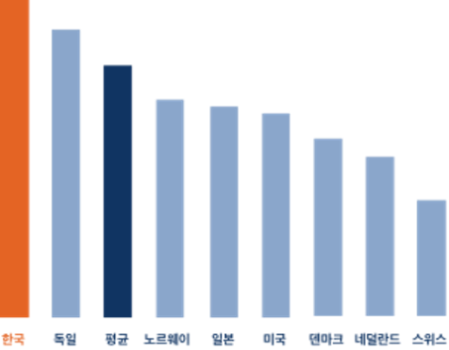
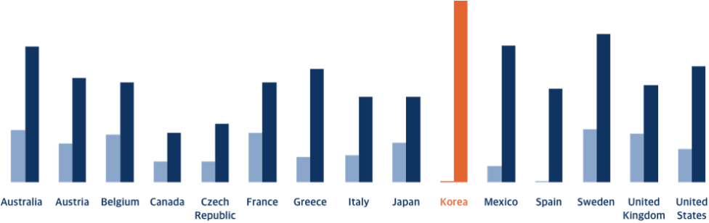
01-1 가장 우울한 나라 대한민국
OECD 주요국 우울증 경험률
OECD 국가별 우울증 유병률
한국의 우울감 경험률이 13%로 1위
특히 최근 코로나 이후
불안, 우울증을 겪는 인구가 전세계에서 25%를 차지

Slide 5
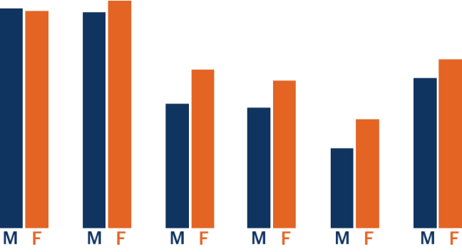
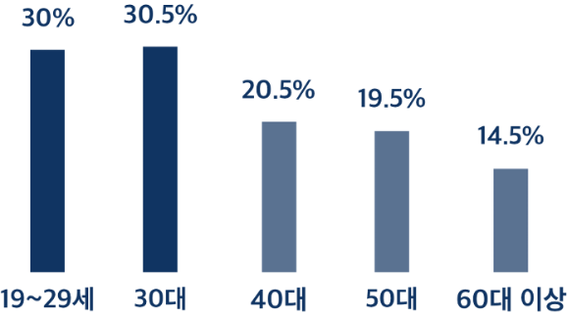
01-2 우울 위험군 비율
연령대별 우울 위험군
코로나 19 장기화 우울 위험군 비율
남녀 성비는 비슷하게
20, 30대의 우울 위험군 비율이 다른 연령대 보다 유난히 높게 나타남

Slide 6



01-3 20-30대 우울의 원인
1. 대인관계
3. 경제력의 감소
2. 미래에 대한 불확실성

Slide 7
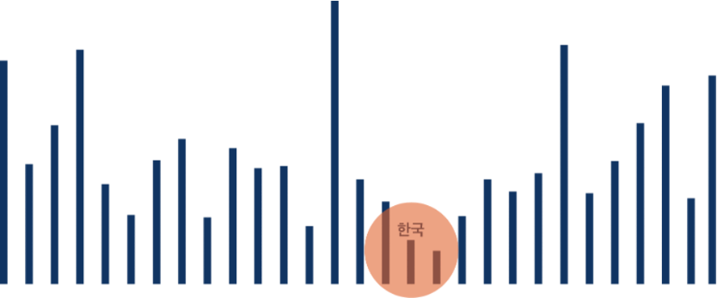
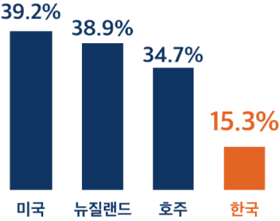

01-4 왜 이렇게 심각해졌을까?
주요 국가별 정신의료 서비스 이용률
인구 1000명 당 하루 항우울제 사용량(OECD 2019)
한국의 정신의료서비스 이용률은
15%에 불과
한국의 일일 항우울제 소비량은
OECD평균의 1/3에 불과
한국의 우울감은 세계 1위이나, 치료받는 비율은 현저히 낮다.

Slide 8
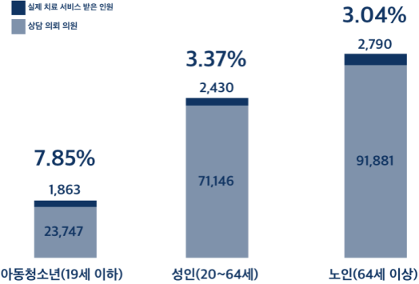
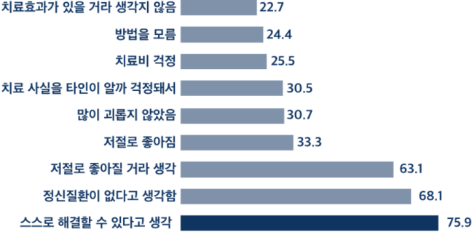
01-4 왜 이렇게 심각해졌을까?
우울 증세 인원 중 실제 치료 서비스 연계율
기분장애(우울증 등)임에도 정신의료 서비스를 이용하지 않은 이유
우울 문제로 상담을 의뢰한 이들 중
치료서비스로 연계된 비율은 극소수
1위 우울증에 대해 심각성을 깨닫지 못 함
2위 타인의 시선
3위 치료비 등등..

Slide 9


01-5 주요문제 정의
인식
인지
인식 문제
인지 문제
우울증에 걸렸음에도 불구하고
치료하지 못 하고
타인의 시선을 신경쓰는 문제
사람들이 본인이 우울증에 걸렸다는 사실을 인지하지 못 하는 문제

Slide 10

1) 인식문제
“ 저 사람 정신병원에 다니나 봐..”
인식
“ 본인의 문제 아냐?”
인식 문제
우울증에 걸렸음에도 불구하고
치료하지 못 하고
타인의 시선을 신경쓰는 문제

Slide 11
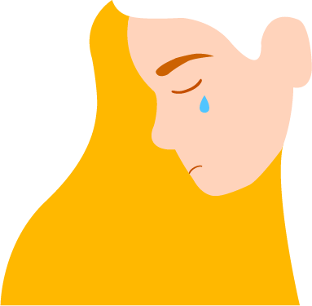
2) 인지문제
“ 내가 우울증이라고?”
인지
“ 남들도 다 이럴 거야”
인지 문제
사람들이 본인이 우울증에 걸렸다는 사실을 인지하지 못 하는 문제

Slide 12
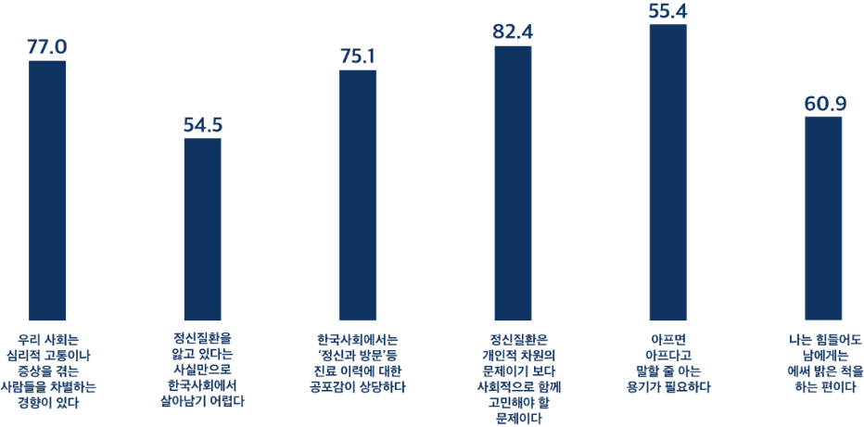


“한국형 우울증, 사회적 편견 없애야 해결 ”
정신건강을 바라보는 한국사회의 태도 평가
인식
“한국 사람들의 우울증 양상은 비슷합니다. 감정 표출에 익숙지 않고, 정신건강 문제에 대해 부정적으로 인식하는 문화의 영향이 크지요."
한국 사람들은 우울감을 느끼고, 그로 인해 불면증이나 식욕부진 등의 증상 이 나타나도 우울증으로 인지하지 못하는 경우가 많다.
자신이 우울증에 걸렸다는 사실을 알아도 사회적으로 불이익을 당할지 몰라 치료를 미루는 경향이 있다.
"결국 한국인들은 장기간 우울증으로 고통받다 자살 시도 까지 이어지는 경우가 많다"
인지
인식

Slide 13



01-6 Solution
주요문제
인식문제
인식
- 다른 사람들이 날 어떻게 생각할까. 창피하다. 부끄럽다. 누가 날 보면 어떡하지
인지문제
인지
- 나도 내 감정을 모르겠다. 우울하지 않은 우울함.
우울증을 인지할 수 있고, 타인의 시선을 신경 쓰지 않아도 되는
통합솔루션 제공

Slide 14
2022.12.16
인터랙션 디자인
우울증 솔루션
모두다(MODUDA)
2. User Research
팀원: 최고운, 최현준

Slide 15




02-1 타겟 선정
Heavy User
- 우울증을 인지하고 치료를 원하는 유저
Casual User
- 우울증을 인지하지 못 하고 어떻게 대처할지 잘 모르는 유저
우울 대처
우울 인지자
우울증 경험자
치료, 상담 희망자
우울 인지
우울증 치료 경험 無
잠재적 가면성 우울증 환자
우울 비인지자

Slide 16
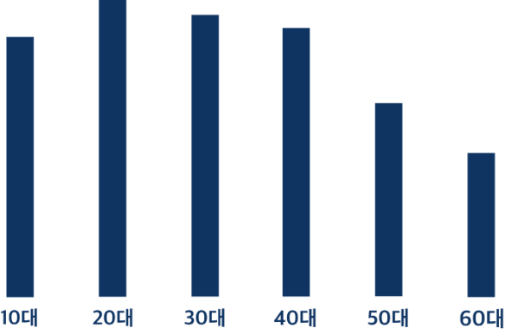
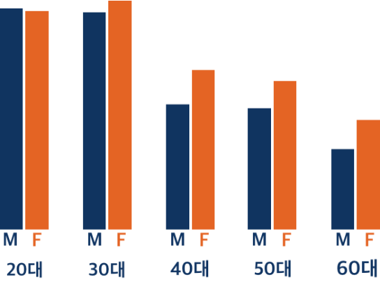
02-1 타겟 선정
스마트폰 이용률
연령대별 우울증

Slide 17


02-1 타겟 선정
Heavy User
- 우울증을 인지하고 치료를 원하는 유저
Casual User
- 우울증을 인지하지 못 하고 어떻게 대처할지 잘 모르는 유저
나이
10대
20대
30대
40대
50대
우울증에 대한 인지
낮음
높음
우울증 대처여부
모름
잘 알고 있음
스마트폰 앱 친화도
낮음
높음
정신의학과 방문 빈도
낮음
높음

Slide 18
02-2 주사용자 부사용자

Slide 19
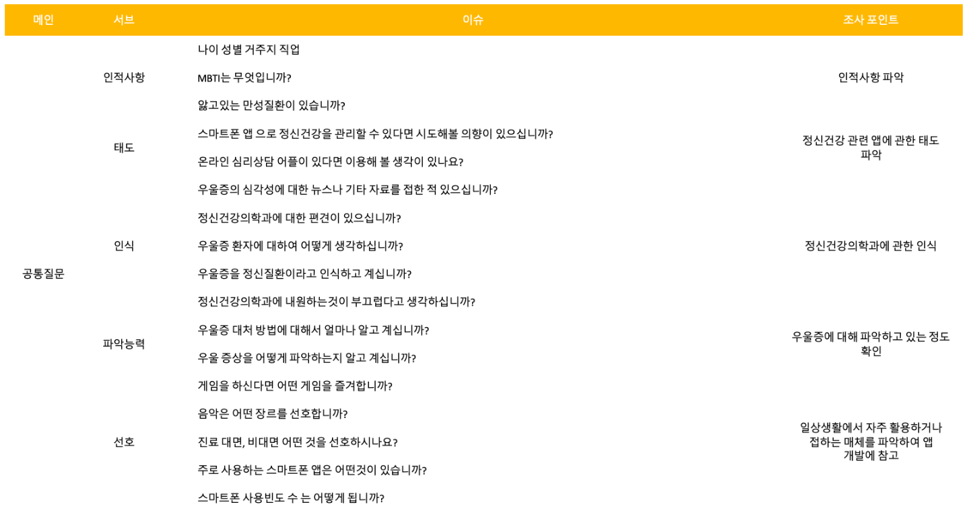
02-3 인터뷰 Script
- 공통질문

Slide 20
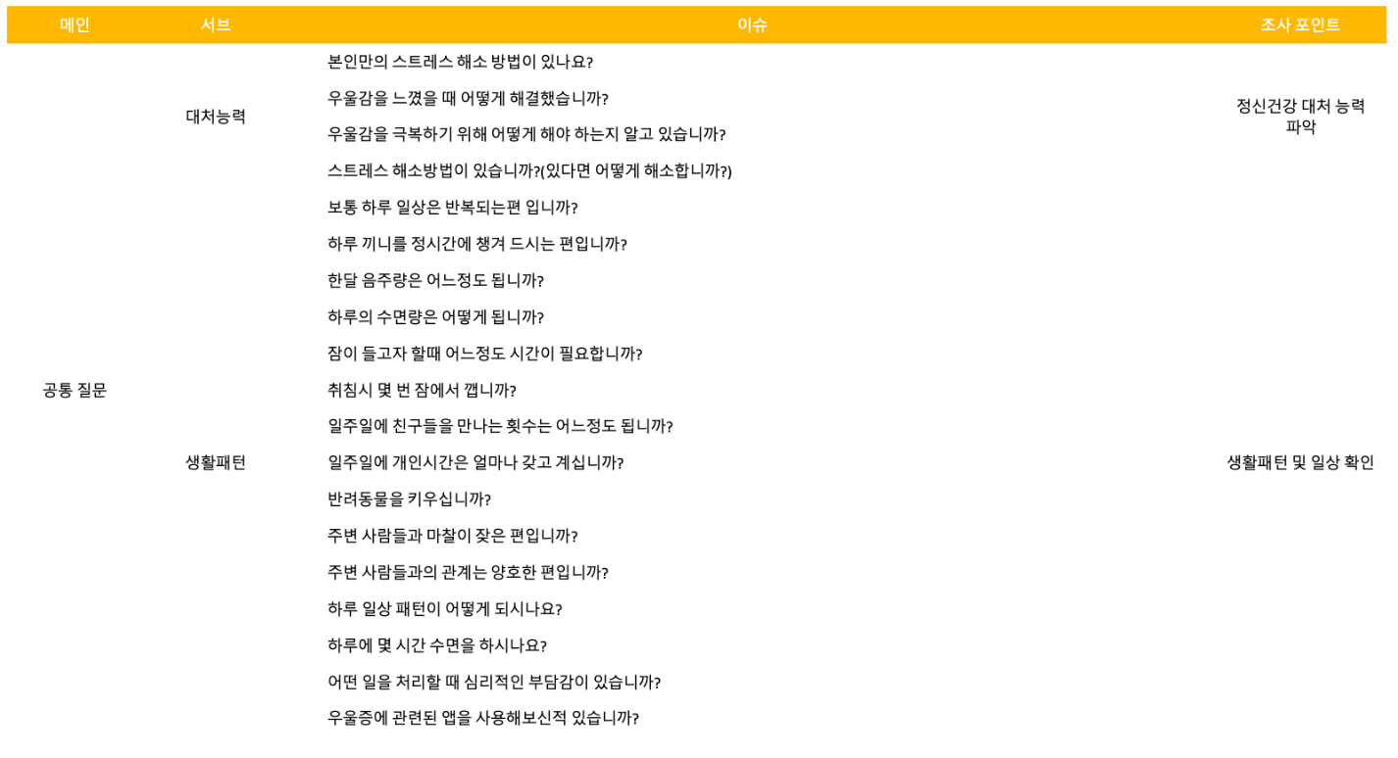
02-3 인터뷰 Script
- 공통질문

Slide 21
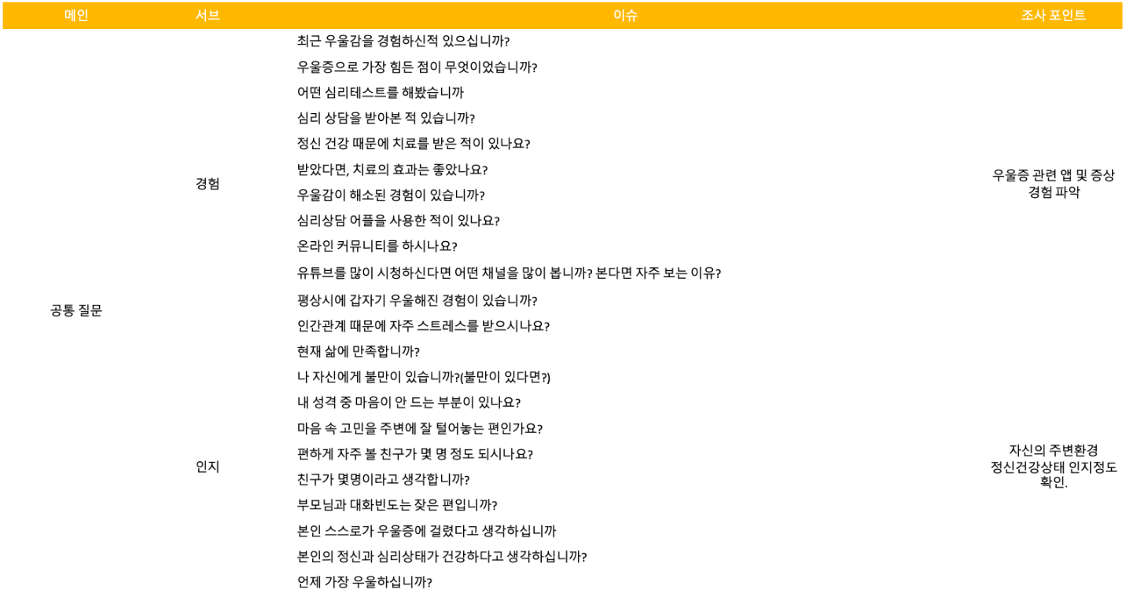
02-3 인터뷰 Script
- 공통질문

Slide 22
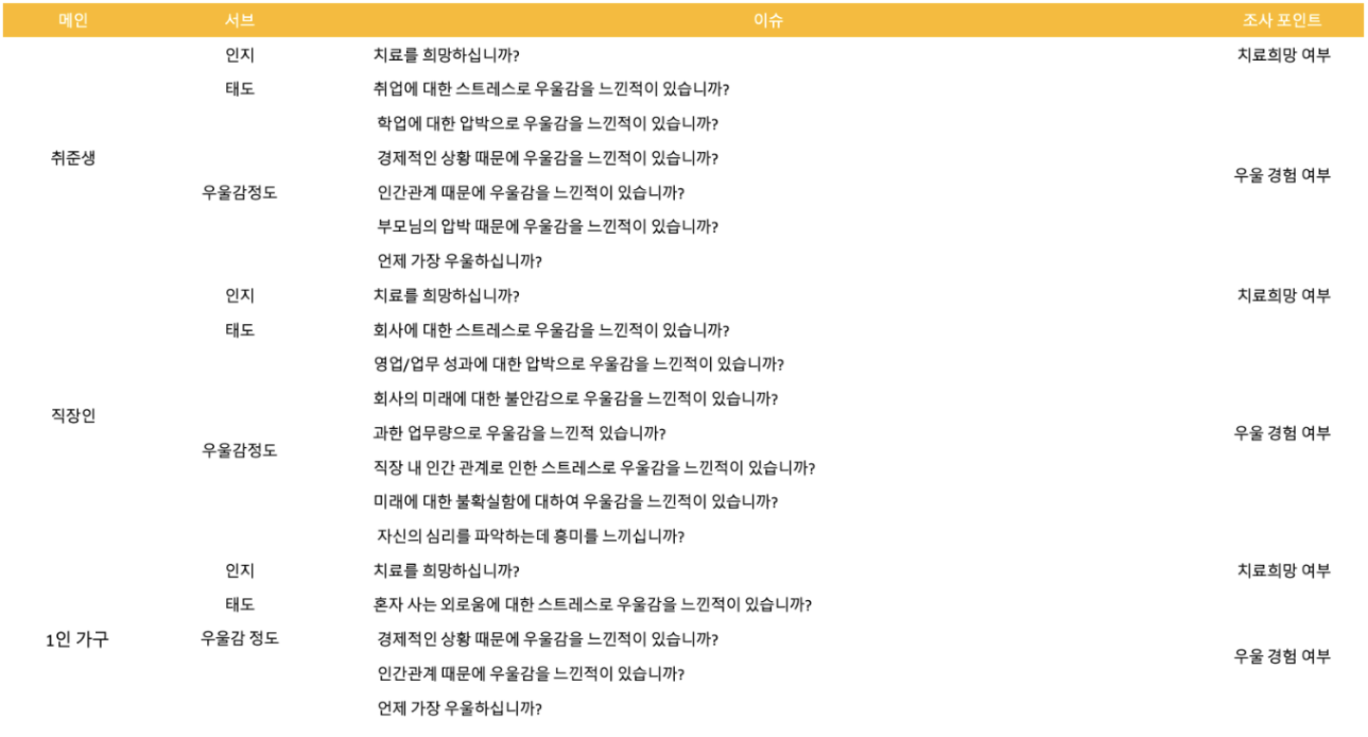
02-3 인터뷰 Script
- 개별질문

Slide 23
2022.12.16
인터랙션 디자인
우울증 솔루션
모두다(MODUDA)
3. Affinity Diagram
팀원: 최고운, 최현준

Slide 24
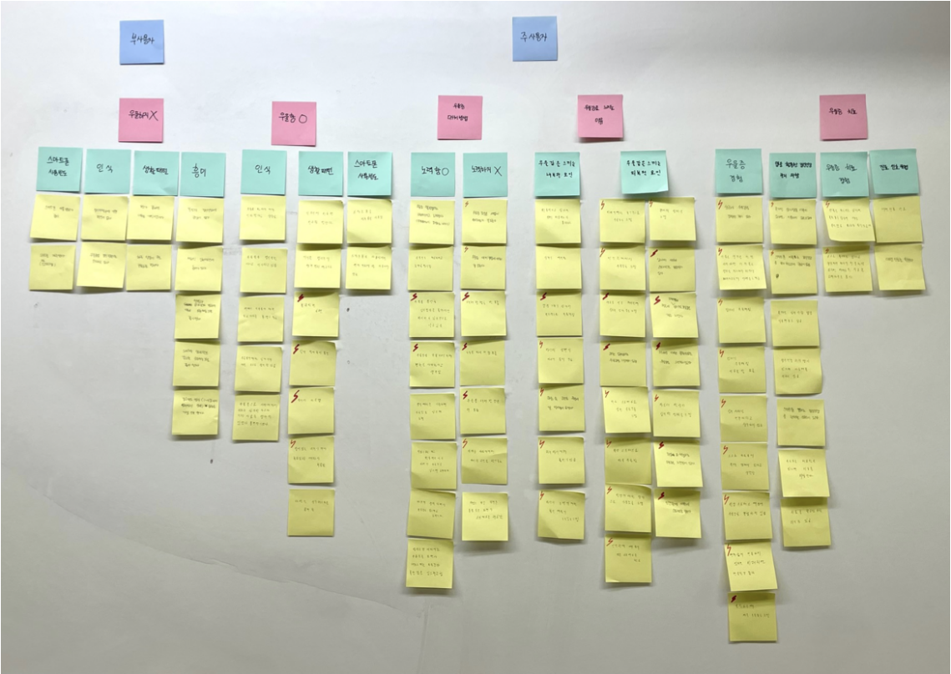
03-1 Affinity Diagram

Slide 25




03-1 Affinity Diagram
* 크게 우울 인지의 유무에 따라 그룹화 시켜
문제점과 니즈의 우선순위를 파악하였습니다.
우울을
인지해본
사람
1. 특징파악
2. 우울증
대처방법
3. 우울원인
4. 우울증
치료
인식
생활패턴
스마트폰
사용빈도
노력함
노력
하지않음
내부적
요인
외부적
요인
우울경험
치료경험
진료선호
유형
앱을 활용한
정신건강
관리의향
1) 우울을 인지해본 사람

Slide 26
03-1 Affinity Diagram
우울을
인지하지
못 해본사람
특징파악
스마트폰
사용빈도
인식
생활패턴
흥미
2) 우울을 인지하지 못 해본 사람

Slide 27








03-2 Insight
우울을
인지해본
사람
1. 다양한 생활습관을 케어 할 수 있다.
2. 인식개선을 위해 칼럼과 서비스를 제공한다.
1.
2.
생활습관 개선을 위한 다양한 서비스 제공
우울증 칼럼 제공과 익명성 강화
1. 특징파악
2. 우울증
대처방법
- 불규칙한 수면 –> 수면을 도와주는 알림 서비스
- 불안정한 심리 –> 심리적 안정감을 주는 음성 제공
- 우울증 대처방법과 인식을 개선하기 위한 다양한 칼럼 제공
- 개인 정보가 주변에 노출되지 않도록 익명성 강화 기능
- 커뮤니티에서 자유로운 대화 가능(공감대 형성)
인식
생활패턴
스마트폰
사용빈도
노력함
노력
하지않음
Key finding
Key finding
- 불규칙한 수면 때문에 자주 피곤하다.
- 쉽게 잠들지 못 한다.
- 불안한 심리상태 때문에 일상생활이 어렵다.
- 주변의 시선 때문에 치료가 망설여진다.
- 우울증을 들킬까 봐 겁이 난다.
- 나만 우울증으로 힘들어 한다는 생각이 든다.
- 우울증 대처방법에 대해 잘 모른다.
1) 우울을 인지해본 사람

Slide 28




03-2 Insight
우울을
인지해본
사람
3. 비대면 진료와 약 처방을 가능하게 한다.
3.
4. 우울증
치료
비대면 진료와 의사 리뷰까지
- 화상, 채팅을 통한 진료로 적은 시간 부담
- 약 배달 서비스
- 병원, 의사 리뷰 서비스
- 주변 병원, 약국 추천 서비스
우울경험
치료경험
진료선호
유형
앱을 활용한
정신건강
관리의향
Key finding
- 치료, 상담을 받을 시간이 없다.
- 병원에 다닐 때 주변의 시선이 부담스럽다.
- 괜찮은 의사인지 알기 어렵다.
1) 우울을 인지해본 사람

Slide 29

03-2 Insight
4. 우울증을 인지하게 한다.
간단한 심리테스트로 우울증 인지
- 재미있고 간단한 심리테스트를 통해 자신의 심리 파악 가능
- 우울증 초기 증상에 대한 다양한 칼럼을 통해서 인지
- 실제로 결과가 안 좋을 경우, 상담서비스와 연결 기능 제공
Key finding
- 실제로 우울증을 걸린 환자 대부분이 처음에 자신이 우울증인지 인지하지 못 한다.
- 어피니티 다이어그램에서 우울증을 인지하지 못 하고 실제로 우울경험이 있는 사람을 찾을 수 없었다.
-> 하지만, 누구나 우울증 환자일 수 있다.

Slide 30
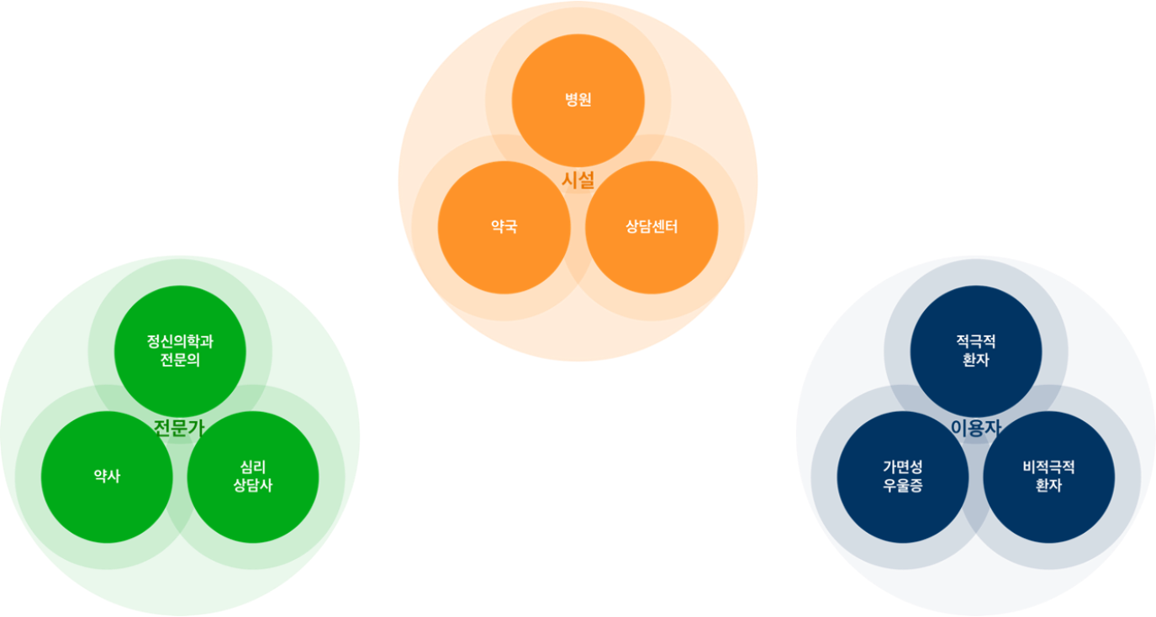
03-3 Flow Model

Slide 31
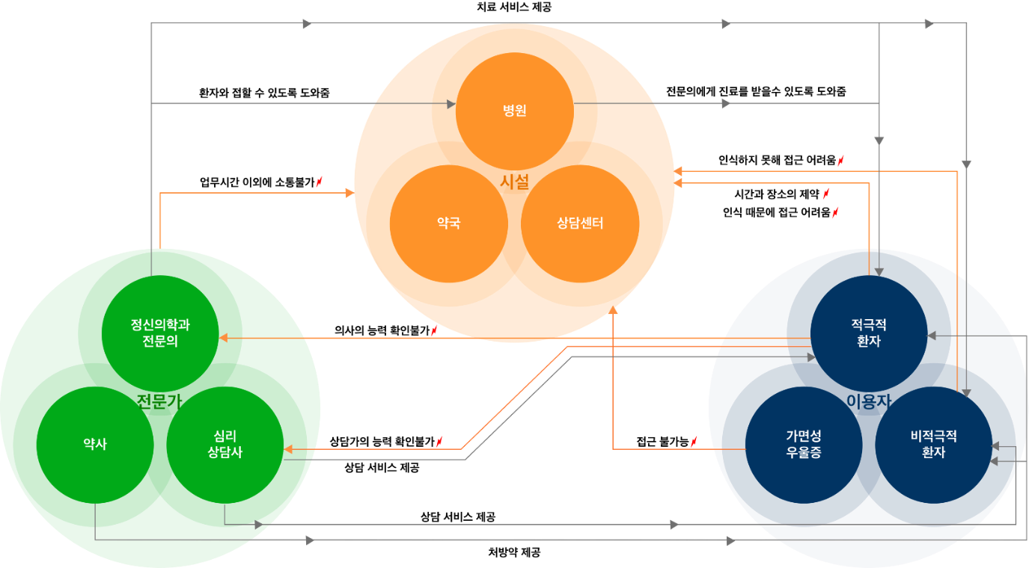
03-3 Flow Model

Slide 32
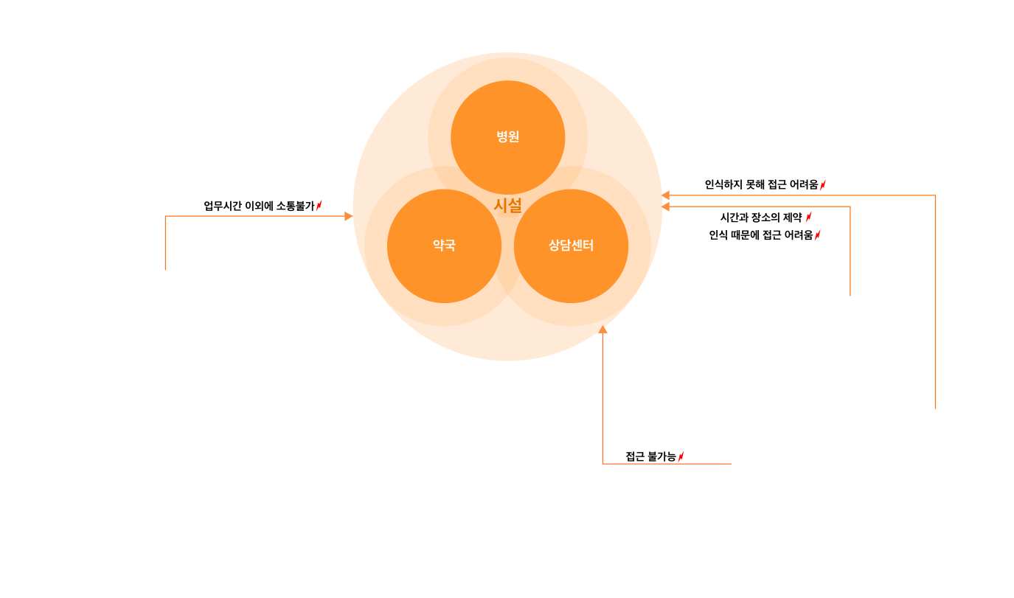
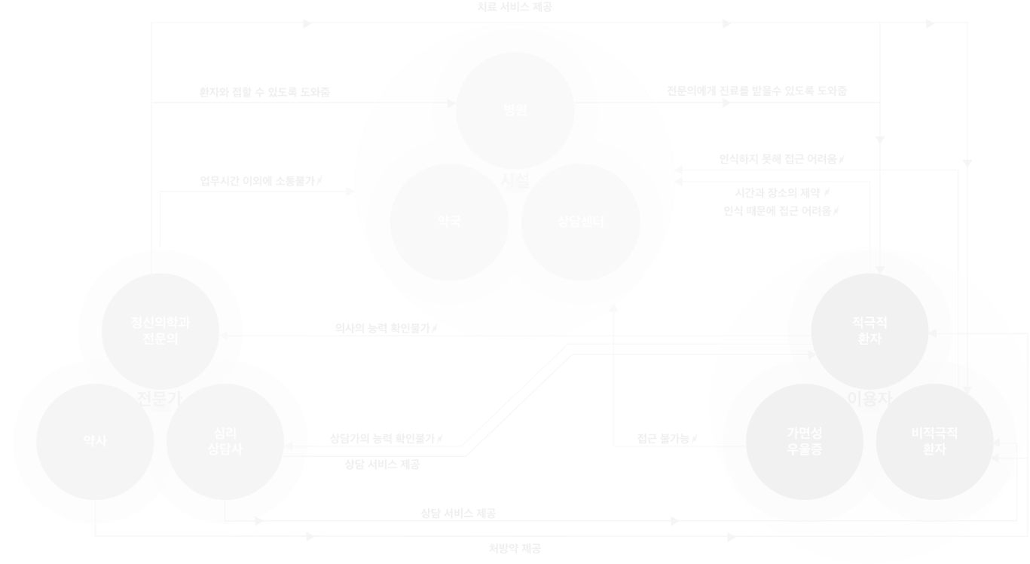
03-3 Flow Model

Slide 33
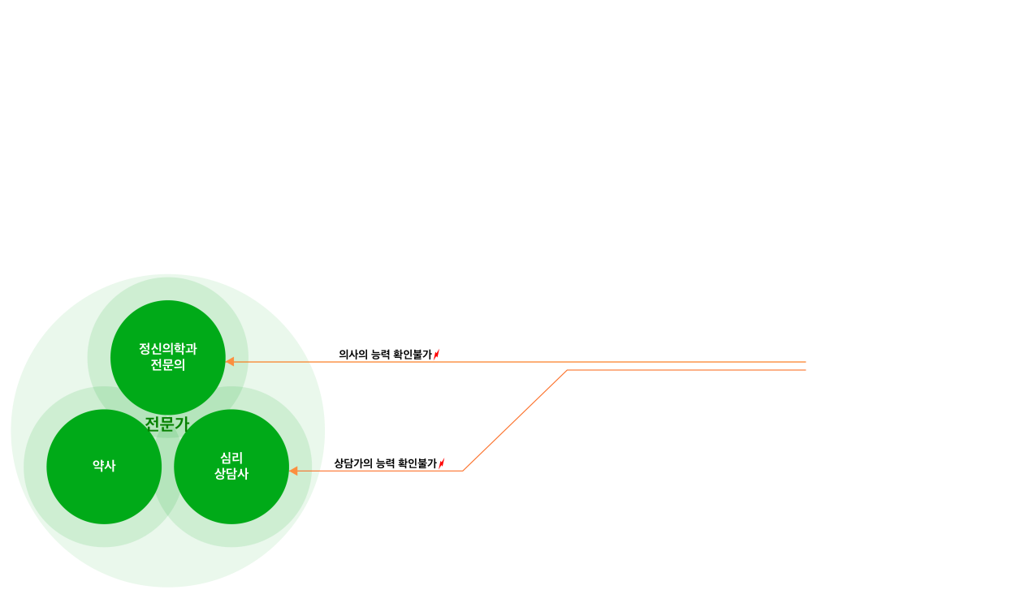
03-3 Flow Model

Slide 34
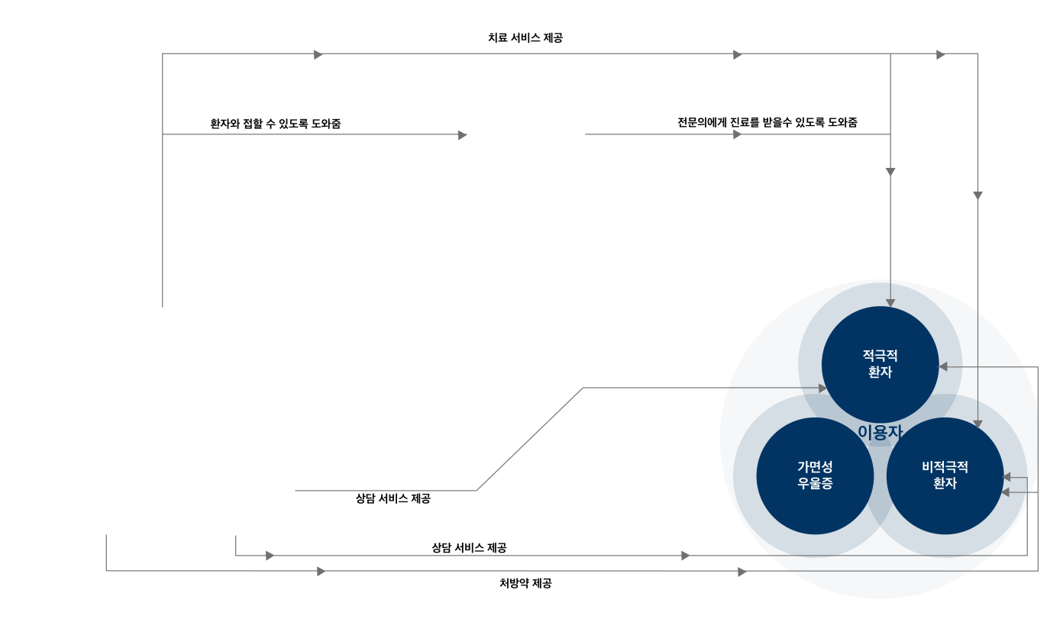
03-3 Flow Model

Slide 35
2022.12.16
인터랙션 디자인
우울증 솔루션
모두다(MODUDA)
4. Persona
팀원: 최고운, 최현준

Slide 36
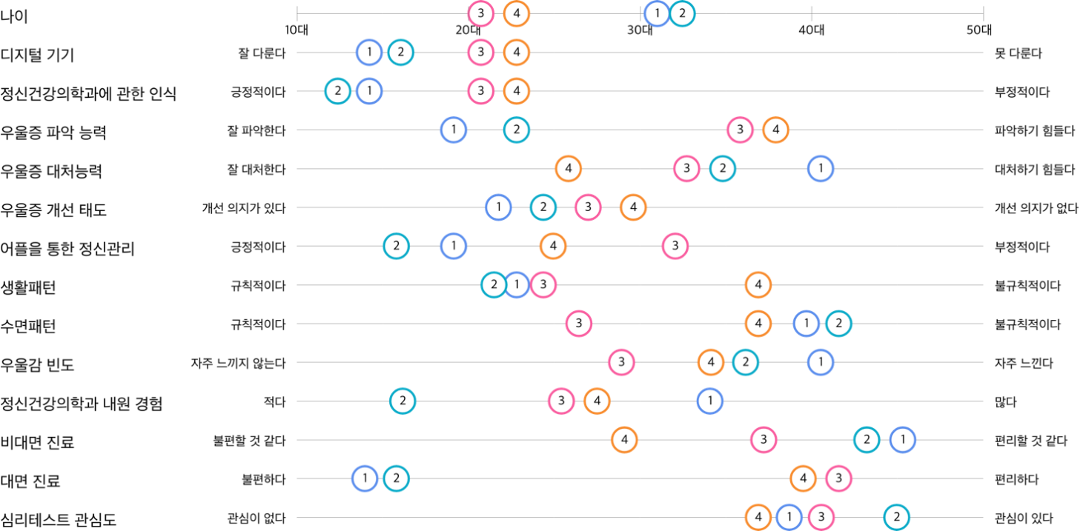
04-1 Persona 선정기준
- 척도분류표

Slide 37
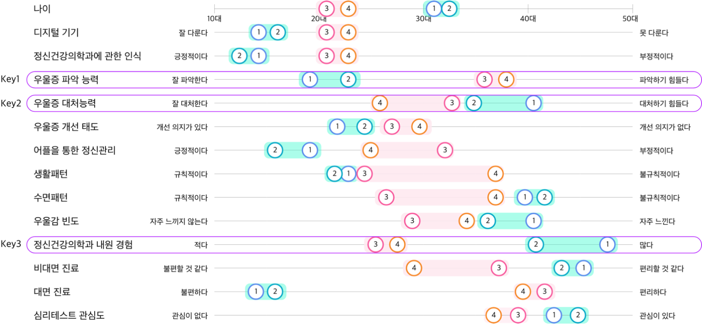
04-1 Persona 선정기준
- 척도분류표

Slide 38
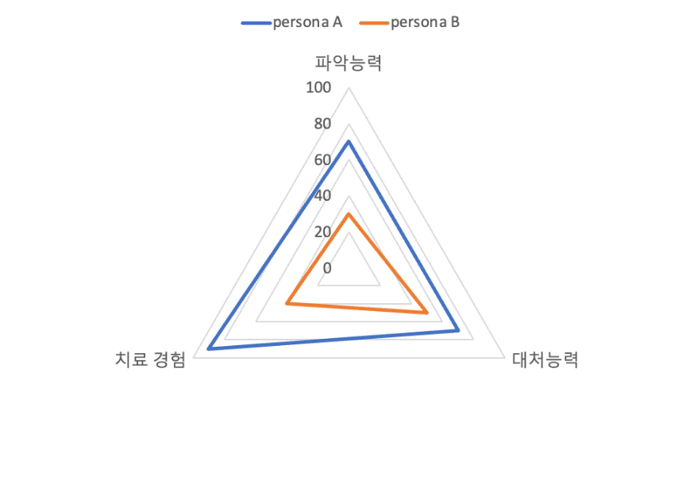
04-1 Persona 선정기준
우울증 파악능력, 대처능력, 치료 경험에 따라 페르소나를 선정했습니다.

Slide 39

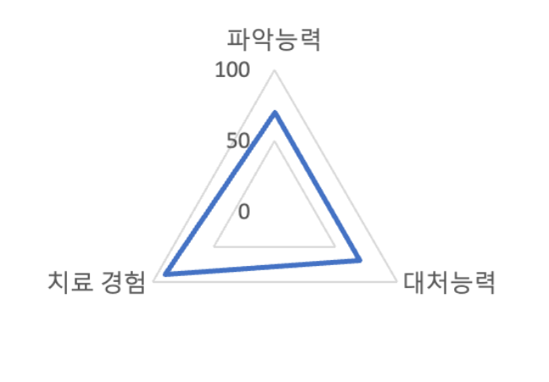
04-1 Persona 선정기준
우울을 극복해내자 아자아자!
"극복유형"
Persona A
- 전형적인 우울증 환자
- 치료 경험이 많으며 본인이 우울증인지 파악할 줄 안다.
- 치료하고 싶은 의지가 있다.

Slide 40
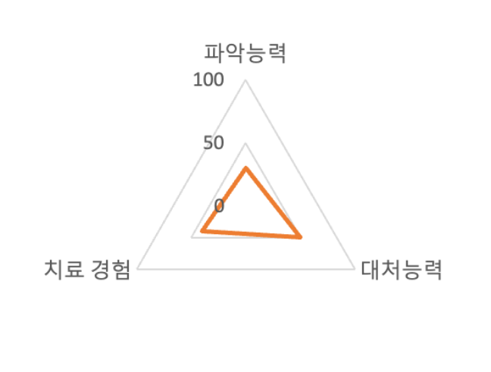

04-1 Persona 선정기준
내가 우울증이라고?
"가면유형"
Persona B
- 자신이 우울증인지 인지하지 못 하는 사람
- 치료경험이 없으며 자신이 우울증이라는 것을 파악하지 못 한다.
- 우울 파악이 어려워 치료 의지도 없다.
- 전형적인 가면 우울증 환자

Slide 41



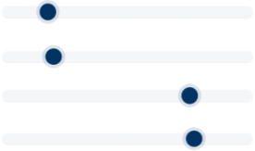


Persona A - 극복유형
SCENARIO
PERSONALITY
정나윤씨는 5년차 공무원이다. 최근 들어 갑자기 우울해져 집 주변 정신의학과를 다니게 되었다. 나윤씨는 집에서 모자를 푹 눌러쓰고 병원을 나선다. 누구라도 정신의학과에 다니는 자신을 알아볼까 두려워한다. 병원에 도착하니 많은 사람들 때문에 진료를 오래 기다리게 되었다. 오전 반차를 쓰고 병원에 온 거라 얼른 진찰받고 출근해야 하는데 늦을까 마음이 조급하다. 회사 때문에 매번 병원에 다녀야 하는 것도 부담이 된다. 드디어 진료를 받으면서 잠시나마 나윤씨에게 안정이 찾아온다. 하지만 진료를 받은 후 누가 볼까 다시 허겁지겁 모자를 눌러쓰고 병원에서 나온다. 약국에서도 마찬가지였다. 모든 진료와 처방을 마치고 회사로 복귀한다. 어디 다녀왔냐는 회사 동료의 말에 그냥 웃고 넘긴다.
내향형
외향형
감각형
직관형
사고형
감정형
판단형
인식형
이름 : 정나윤
나이 : 32
직업 : 공무원
PAIN POINTS
TRAITS
- 직장 생활로 인하여 병원에 방문할 시간을 만들기 힘들다.
- 집 근처 병원 직장 근처 병원 등 여러 병원을 방문하다 보니 진료가 잘 되고 있는지 모르겠다.
- 누군가에게 정신건강의학과에 내원한다는 것을 숨기게 된다.
디지털 기기 숙련도
"노력해도 나아지지 않을 것 같아요"
소셜 미디어
평소 생활 만족도
KEYWORDS
NEEDS
# 개인시간이_부족해요
# 이직하고_싶다
# 사람들의_인식이_두려워요
- 따로 시간을 내지 않아도 담당의사에게 진찰을 받을 수 있고 이와 함께 처방도 받을 수 있으면 좋겠다.
- 정신건강의학과에 대한 인식이 개선되면 좋겠다
- 매일 나의 정신건강상태를 관리할 수 있도록 도움을 받고 싶다
SNS

Slide 42
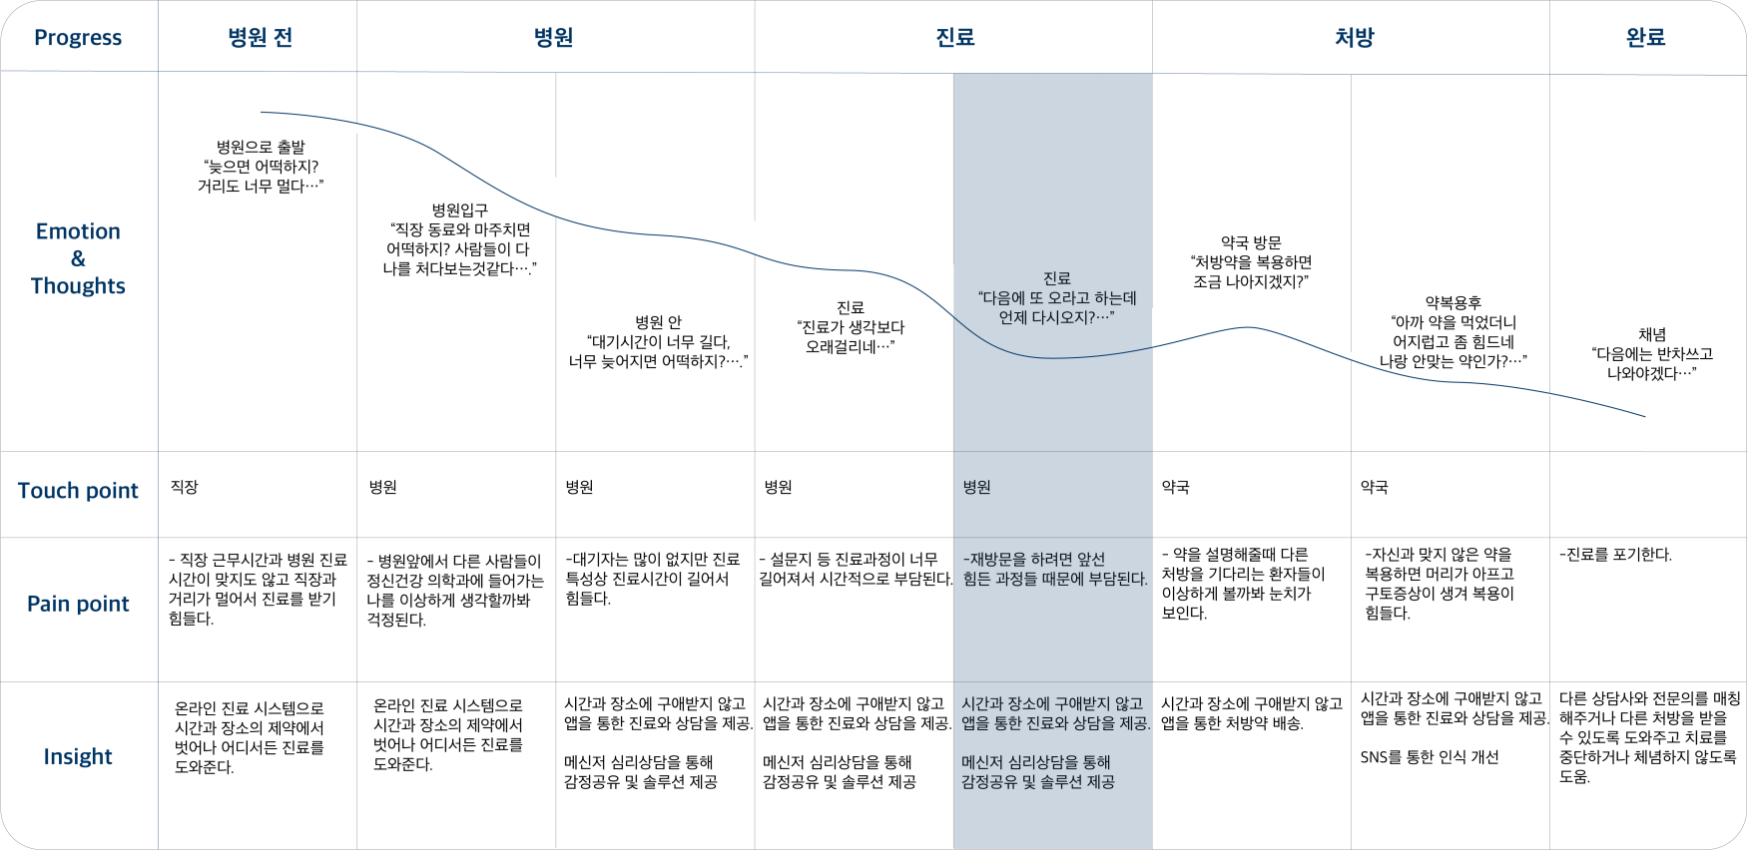








Persona A - 고객여정지도

Slide 43

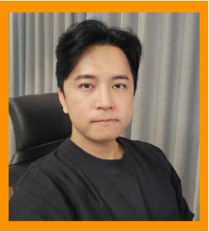
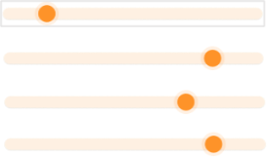

Persona B - 극복유형
SCENARIO
PERSONALITY
직장인 이재민씨는 스타트업 어플 개발자이다. 아침에 울리는 알람 소리에 일어나지 못 하다가 겨우 일어난다. 어제 밤새 불면증으로 뒤척인 탓에 오늘도 지각이다. 요즘 시간도 없고 입맛도 없어 아침을 생략하고 뛰어간다. 회사에 도착하자마자 상사의 욕에 시달린다. 미친듯이 쿵쾅거리는 심장에 쓰러질 것 같았지만 참는다. 자리에 앉아 계속 업무를 해보려 시도하지만 집중이 잘 되지 않는다. 점심이 되면서 팀원들과 밥을 먹으러 간다. 밥을 먹으면서도 계속되는 업무 얘기에 재민씨는 결국 밥을 제대로 먹지 못 한다. 퇴근 후 집에 가는 버스를 탄다. 매일 반복되는 일상에 지쳐 멍을 때리다가 내려야 할 곳에 내리지 못 했다. 난 왜 이럴까 매번 생각하며 자책한다. 재민씨는 혼자 살아 집에 가서도 고민을 털어놓을 상대가 없다. 또 예전에는 자주하던 취미가 있었는데, 요즘엔 집에 도착해서 유튜브만 본다. 유튜브를 볼 때는 근심걱정이 사라지기 때문이다. 이제 잘 시간이 돼서 수면에 청한다. 다음날 회사에 또 출근할 생각에 다시 차오르는 불안에 휩싸여 결국 또 불면증에 시달린다.
내향형
외향형
감각형
직관형
사고형
감정형
판단형
인식형
이름 : 이재민
나이 : 26
직업 : 직장인
TRAITS
PAIN POINTS
디지털 기기 숙련도
“요즘 힘든 나,
그냥 버티는게 당연한거겠죠?”
- 1인 거주자로 평소에 대화할 상대가 없다.
- 매일 불면증에 시달리고 심장이 자주 쿵쾅거리는 느낌을 받는다.
- 직장상사들의 안 좋은 평가 때문에 고통을 받는다.
- 잠시나마 불안에서 벗어 나는게 유튜브 보기 밖에 없다.
소셜 미디어
평소 생활 만족도
KEYWORDS
NEEDS
SNS
# 세상은_나_혼자
# 퇴사하고_싶다
# 대화할_사람이_필요해
- 속 편하게 대화할 사람이 있었으면 좋겠다
- 힘든 상황에서 벗어나고 싶다
- 시간적 여유를 갖고 싶다
- 행복하고 싶다

Slide 44
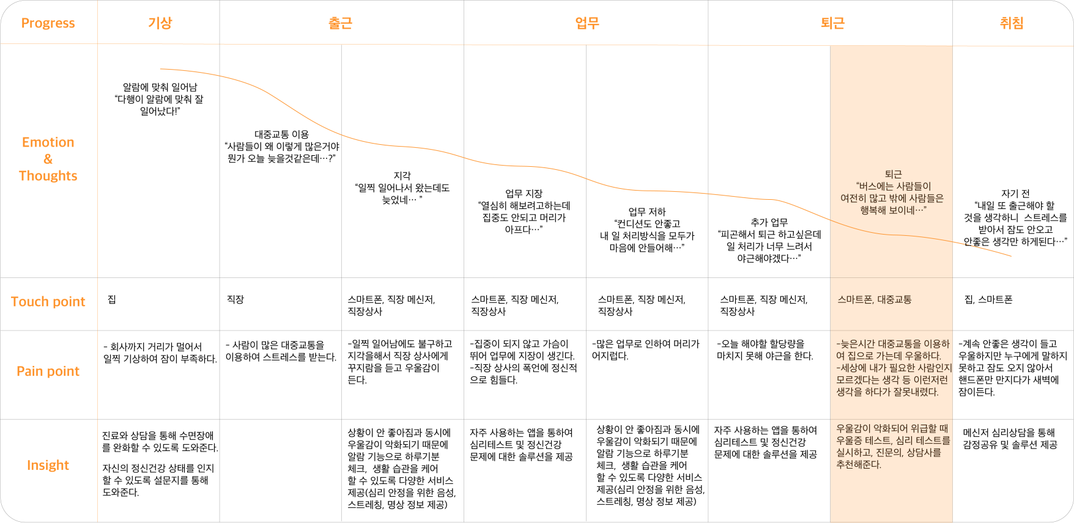








Persona B - 고객여정지도

Slide 45

04-3 Sequence Model
* 병원 과정의 주요 상황으로 세분화하였고, 이용자가 병원을 이용하는 과정에서 행하는 행동을
단계별로 분석하여 개인 시퀀스 모델을 작성하였습니다.
병원 방문
병원방문
치료대기
치료대기
우울 증상을 인지하고 치료를 위해 병원에 방문하는 과정
치료를 받기 전
기다리는 과정
병원 과정
약처방
치료
진단 후 약을 처방받는 과정
약처방
치료
의사에게 진단을 받는 과정

Slide 46





04-3 Sequence Model
* 병원 과정의 주요 상황으로 세분화하였고, 이용자가 병원을 이용하는 과정에서 행하는 행동을
단계별로 분석하여 개인 시퀀스 모델을 작성하였습니다.
1. 병원 방문
2. 치료대기
3. 치료
4. 약 처방
Intent : 우울증을 치료하기 위해 병원으로 이동한다.
Trigger : 우울증이 심각해 졌다.
Intent : 대기실에서 치료를 대기한다.
Trigger : 우울증을 치료 하고싶다.
Intent : 의사에게 처방을 받는다.
Trigger : 우울증을 치료하고 싶다.
Intent : 약국에서 약을 처방 받는다.
Trigger : 약을 처방 받고 싶다.
우울증이 심각해 진다.
병원에 입장한다.
진찰실로 입장한다.
약국에 입장한다.
Intent: 치료를 받는 것을 결심한다.
Breakdown: 우울증인지 인지하지 못 했다가 최근 에서야 내 상태를 알게 되었다.
증상을 종이에 적는다.
증상을 말씀드린다.
처방전을 드린다.
괜찮은 병원을 알아본다.
Intent: 치료를 받기 위해 개인정보 및 증상을 적는다.
Breakdown: 항목이 많아서 시간이 오래 걸린다.
Intent: 치료를 받기 위해 최근 증상과 상황을 말씀드린다.
Breakdown: 나도 내가 왜 우울한지 명확하게 알지 못 한다.
Intent: 약처방을 받기 위해 처방전을 전달한다.
Breakdown: 괜히 주변의 시선을 의식한다.
Intent: 괜찮은 병원을 찾기 위해 인터넷에 찾아본다.
Breakdown: 병원별로 의사 별 후기를 제공하지 않는다.
대기한다.
약을 받는다.
Intent: 치료를 받기 위해 대기한다.
Breakdown: 사람이 많아서 오랜 시간 동안 대기한다.
진찰을 받는다.
병원 방문을 위해 예약을 알아본다.
약국에서 나온다.
Intent: 치료를 받기 위해 최근 증상과 상황을 말씀드린다.
Breakdown: 본인도 우울의 이유를 몰라 의사선생님께서도 명확한 진단을 내리지 못 한다.
Intent: 예약을 하기 위해 인터넷에 찾아본다.
Breakdown: 병원 예약 전용 사이트가 없어 여러 포털을 찾다 보니 시간이 오래 걸린다. 결국 예약하지 못 한다.
병원 방문을 위해 집을 나선다.
처방전을 받는다.
병원 입구로 들어간다.
Intent: 치료를 받기 위해 병원으로 이동한다.
Breakdown: 정신의학과에 방문하는 자신을 누가 볼까 봐 주변의 시선을 의식한다.

Slide 47


04-3 Sequence Model
* 병원 과정의 주요 상황으로 세분화하였고, 이용자가 병원을 이용하는 과정에서 행하는 행동을
단계별로 분석하여 개인 시퀀스 모델을 작성하였습니다.
1. 병원 방문
Intent : 우울증을 치료하기 위해 병원으로 이동한다.
Trigger : 우울증이 심각해 졌다.
우울증이 심각해 진다.
Intent: 치료를 받는 것을 결심한다.
Breakdown: 우울증인지 인지하지 못 했다가 최근 에서야 내 상태를 알게 되었다.
괜찮은 병원을 알아본다.
Intent: 괜찮은 병원을 찾기 위해 인터넷에 찾아본다.
Breakdown: 병원별로 의사 별 후기를 제공하지 않는다.
병원 방문을 위해 예약을 알아본다.
Intent: 예약을 하기 위해 인터넷에 찾아본다.
Breakdown: 병원 예약 전용 사이트가 없어 여러 포털을 찾다 보니 시간이 오래 걸린다. 결국 예약하지 못 한다.
병원 방문을 위해 집을 나선다.
병원 입구로 들어간다.
Intent: 치료를 받기 위해 병원으로 이동한다.
Breakdown: 정신의학과에 방문하는 자신을 누가 볼까 봐 주변의 시선을 의식한다.

Slide 48
04-3 Sequence Model
* 병원 과정의 주요 상황으로 세분화하였고, 이용자가 병원을 이용하는 과정에서 행하는 행동을
단계별로 분석하여 개인 시퀀스 모델을 작성하였습니다.
2. 치료대기
Intent : 대기실에서 치료를 대기한다.
Trigger : 우울증을 치료 하고싶다.
병원에 입장한다.
증상을 종이에 적는다.
Intent: 치료를 받기 위해 개인정보 및 증상을 적는다.
Breakdown: 항목이 많아서 시간이 오래 걸린다.
대기한다.
Intent: 치료를 받기 위해 대기한다.
Breakdown: 사람이 많아서 오랜 시간 동안 대기한다.

Slide 49
04-3 Sequence Model
* 병원 과정의 주요 상황으로 세분화하였고, 이용자가 병원을 이용하는 과정에서 행하는 행동을
단계별로 분석하여 개인 시퀀스 모델을 작성하였습니다.
3. 치료
Intent : 의사에게 처방을 받는다.
Trigger : 우울증을 치료하고 싶다.
진찰실로 입장한다.
증상을 말씀드린다.
Intent: 치료를 받기 위해 최근 증상과 상황을 말씀드린다.
Breakdown: 나도 내가 왜 우울한지 명확하게 알지 못 한다.
진찰을 받는다.
Intent: 치료를 받기 위해 최근 증상과 상황을 말씀드린다.
Breakdown: 본인도 우울의 이유를 몰라 의사선생님께서도 명확한 진단을 내리지 못 한다.
처방전을 받는다.

Slide 50
04-3 Sequence Model
* 병원 과정의 주요 상황으로 세분화하였고, 이용자가 병원을 이용하는 과정에서 행하는 행동을
단계별로 분석하여 개인 시퀀스 모델을 작성하였습니다.
4. 약 처방
Intent : 약국에서 약을 처방 받는다.
Trigger : 약을 처방 받고 싶다.
약국에 입장한다.
처방전을 드린다.
Intent: 약처방을 받기 위해 처방전을 전달한다.
Breakdown: 괜히 주변의 시선을 의식한다.
약을 받는다.
약국에서 나온다.

Slide 51
2022.12.16
인터랙션 디자인
우울증 솔루션
모두다(MODUDA)
5. Solution
팀원: 최고운, 최현준

Slide 52
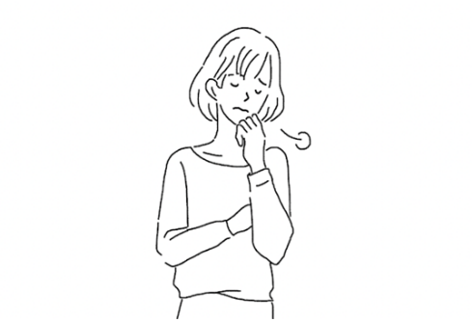
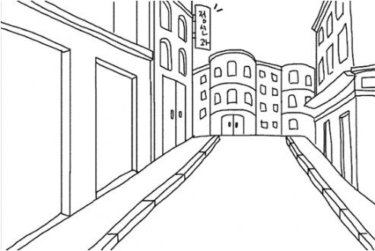
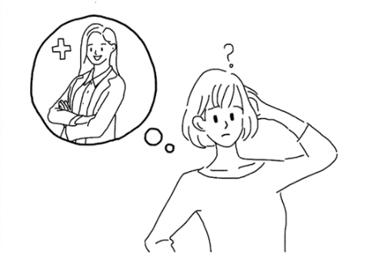
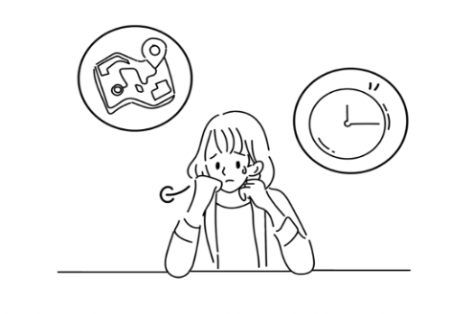
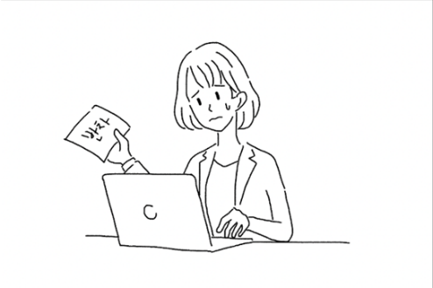
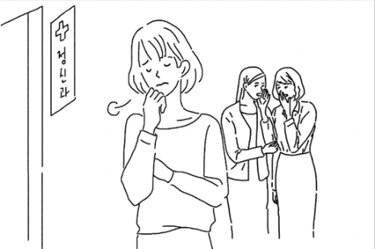
05-1 Story Board
1. 우울증으로 일상생활에 지장이 생겨 치료하고자 마음을 먹는다.
2. 주변 정신건강의학과가 어디있는지 확인한다.
3. 어떤 병원과 의사가 괜찮지..?
4. 직장과 거리상 가장 가까운 병원에 전화하여 예약을 한다. 하지만 직장 근무시간과 병원 진료 시간이 맞지도 않고 직장과 거리가 멀어서 예약하기 힘들다
5. 병가를 쓰면 진료기록 제출을 해야해서 병원 예약 날짜에 반차를 신청한다.
6. 병원앞에서 다른 사람들이정신건강 의학과에 들어가는 나를 이상하게 생각할까 걱정된다.

Slide 53
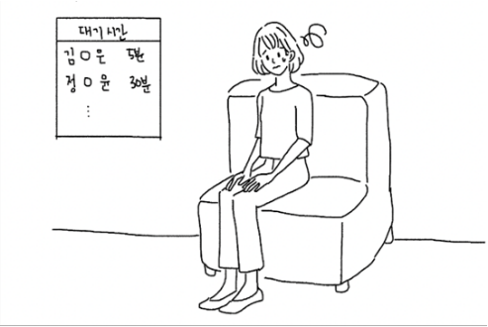
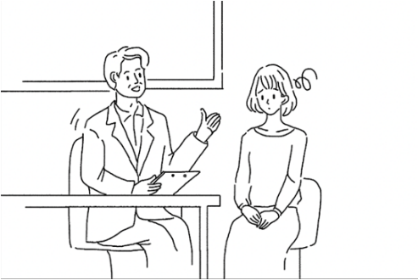
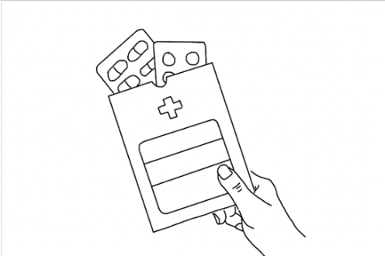
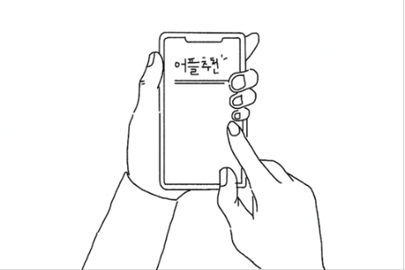
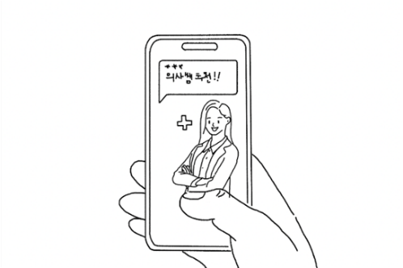
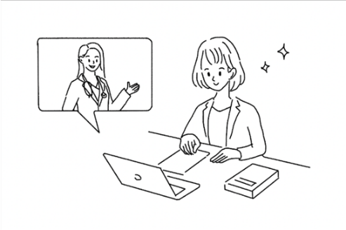
05-1 Story Board
7. 대기자는 많이 없지만 진료특성상 기본심리검사, 우울척도검사등 여러 검사로 인하여 진료시간이 길어지면서 회사에 늦게 도착할까 걱정된다.
8. 막상 낯선 환경에서 처음보는 의사선생님을 직접 마주보고 나의 정신건강 상태와 일상생활에 대하여 이야기를 하는게 쉽지 않았다.
9. 정신과 약은 의약분업이 면제돼서 직접 병원에서 처방 받을 수 있었던 점은 좋았지만 해당병원에 내원하지 않고 처방받을 수 있는 방법이 없어서 힘들었다.
10. 앞선 과정에서 여러 어려움을 격고난뒤 두번째 정신건강의학과 방문은 SNS에서 추천받은 어플을 이용해 보기로 결정했다.
11. 어플에서 어떤 병원과 의사과 괜찮은지 리뷰를 통해 한 번에 확인 후 예약할 수 있었다.
12. 비대면 진료를 통해 반차를 쓰지 않고도 잠시 시간을 내어 진료를 받을 수 있었고 야간진료를 하는 다른지역의 병원에서도 원격으로 시간과 장소에 구애받지 않고 진료를 받을 수 있었다.

Slide 54
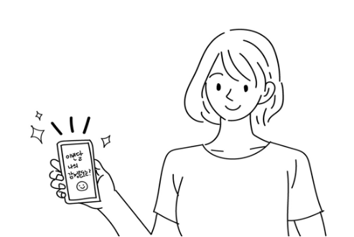
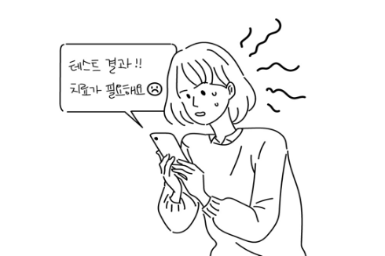
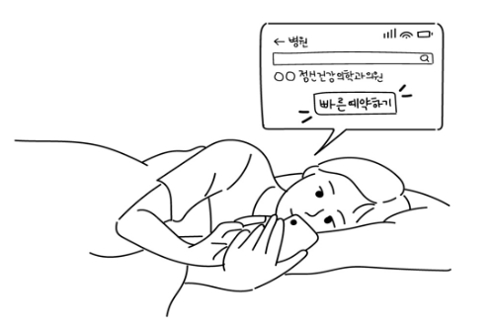
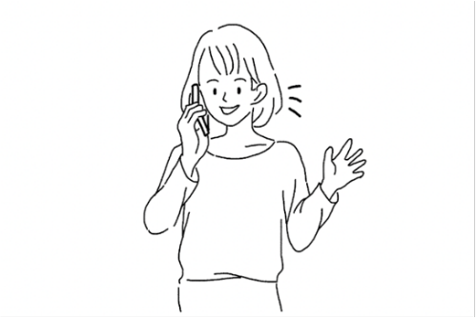
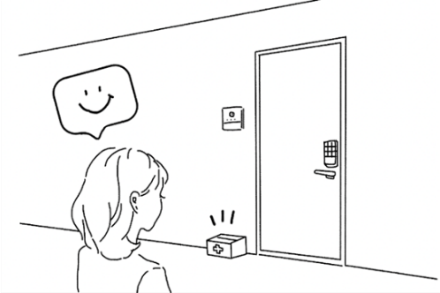

05-1 Story Board
13. 감정 달력을 통해 매일 심리상태를 기록하면서 나의 정신 건강 상태를 체크할 수 있었다.
14. 심리 테스트를 통해 내 심리 상태를 확인하고 치료가 필요한지 확인할 수 있었다.
15. 미리 작성하여 저장해 놓은 테스트결과를 토대로 진료를 빠르게 받을 수 있었다.
16. 여러 검사들을 수기로 작성하는것이 아닌 어플로 간편하게 작성할 수 있어서 빠르고 간편하게 진행하고 전달 할 수 있었다.
17. 비대면 진료로 화상통화는 물론이고 메시지나 전화로도 진료가 가능해서 의사선생님에게 나의 상태를 전달하는데 부담이 없었다.
18. 비대면 약처방 기능을 이용하면 집으로 처방약이 배달이 가능하여 퇴근하고 집에 도착했을때 바로 처방약을 복용할 수 있었다.

Slide 55
05-2 Solution
Daily
정신건강 관리
스마트
진료 시스템
정신건강
인지 개선

Slide 56
05-2 Information Architecture

Slide 57
2022.12.16
인터랙션 디자인
우울증 솔루션
모두다(MODUDA)
6. Prototype
팀원: 최고운, 최현준

Slide 58





06-1 Low-fi Prototype
시작화면1
시작화면2
시작화면3
로그인
공인인증

Slide 59





06-1 Low-fi Prototype
심리테스트
커뮤니티
병원페이지
상담페이지
상담화면

Slide 60





06-1 Low-fi Prototype
마이페이지
칼럼페이지
감정달력
오늘의 감정
감정일기

Slide 61


06-2 Mid-fi Prototype

Slide 62




06-2 Mid-fi Prototype

Slide 63




06-2 Mid-fi Prototype

Slide 64




06-2 Mid-fi Prototype

Slide 65



06-2 Mid-fi Prototype

Slide 66




06-2 Mid-fi Prototype
https://www.figma.com/proto/NUoRPTBht5PpfgYftQIaZF/%EB%AA%A8%EB%91%90%EB%8B%A4-12%2F1?page-id=0%3A1&node-id=18%3A642&viewport=1216%2C390%2C0.51&scaling=scale-down&starting-point-node-id=18%3A642&show-proto-sidebar=1

Slide 67

06-3 Think aloud
진행목표
사용자가 서비스를 이용하면서 느끼는 경험들을 파악하여 문제점을 분석하고 보완
사용자 정의
앞에서 지정했던 퍼소나인 극복유형을 사용자로 정의
우울을 극복해내자 아자아자!
"극복유형"
- 전형적인 우울증 환자
- 치료 경험이 많으며 본인이 우울증인지 파악할 줄 안다.
- 치료하고 싶은 의지가 있다.

Slide 68
06-3 Think aloud
기간
참가자
2022년 12월 5일 – 12월 7일
김OO
20대 여성
극복유형 사용자
대상
정OO
20대 남성
극복유형 사용자
극복유형 사용자

Slide 69





06-3 Think aloud
Task 1
하고싶은 심리테스트를 완료하고 결과를 확인해보세요
Task 4
Task 2
예약된 전문의에게 진료를 받고 진료를 평가하고 진단결과를 확인해보세요.
나의 감정달력에서 오늘 나의 감정을 기록하고 확인해보세요
Task 5
Task 3
칼럼 목록에서 칼럼을 열람하고 열람한 칼럼을 확인해보세요
병원 찾기에서 마음에 드는 병원과 의사를 찾아 예약해보세요.

Slide 70

우울 치료를 희망하는
극복유형 사용자
06-3 Think aloud
20대 여성
20대 남성
Task 1
하고싶은 심리테스트를 완료하고 결과를 확인해보세요
Task 4
예약된 전문의에게 진료를 받고 진료를 평가하고 진단결과를 확인해보세요.
테스트를 완료하고 테스트 결과로 이어졌으면 좋겠어요.
심리 테스트 결과가 한눈에 보기 쉽게 나왔으면 좋겠어요
진단결과에서 바로 복약을 받을 수 있으면 좋겠어요.
Task 2
나의 감정달력에서 오늘 나의 감정을 기록하고 확인해보세요
복약 배송내역과 복약 배송 받기 페이지를 함께 확인하고 싶어요
Task 5
칼럼 목록에서 칼럼을 열람하고 열람한 칼럼을 확인해보세요
감정달력 달력에서 나의 감정을 한눈에 파악할 수 있으면 좋겠어요.
새로운 칼럼과 즐겨 찾는 칼럼을 함께 확인 할 수 있으면 좋겠어요.
Task 3
병원 찾기에서 마음에 드는 병원과 의사를 찾아 예약해보세요.
병원 예약에서 진료 유형을 함께 예약하면 편리 할 것 같아요.

Slide 71





06-3 Think aloud
심리테스트 페이지
테스트를 완료하고 테스트 결과로 이어지도록 새로운
페이지를 만들었습니다. 심리 테스트 결과가 한눈에 보기
쉽게 나오도록 그래프와 상세내용을 추가했습니다.
새로운 페이지 추가

Slide 72



06-3 Think aloud
감정달력 페이지
매일의 감정을 한 눈에 파악할 수 있도록 지도에 감정 표시 아이콘을 추가하였습니다.
달력 날짜를 클릭했을 때 그 날의 감정 메모를 볼 수 있도록 표시했습니다.
오늘의 감정을 사용자의 취향에 맞게 선택 할 수 있도록 하였습니다.

Slide 73


06-3 Think aloud
병원예약 페이지
진료 유형을 선택할 수 있도록 추가했습니다.

Slide 74


06-3 Think aloud
진단결과 페이지(1)
진단결과에서 바로 복약을 받을 수 있도록
복약받기 아이콘을 추가했습니다.

Slide 75



06-3 Think aloud
진단결과 페이지(2)
복약 배송내역과 복약 배송 받기 페이지를 함께
확인할 수 있도록 설정했습니다.

Slide 76



06-3 Think aloud
칼럼 페이지
모두다 서비스에서 ‘오늘의 칼럼’으로 추천 해주는 칼럼
뿐만 아니라 새로운 칼럼과 즐겨 찾는 칼럼을 함께 확인 할
수 있도록 페이지를 추가했습니다.

Slide 77

06-3 Hi-fi Prototype

Slide 78




06-3 Hi-fi Prototype
로그인

Slide 79

06-3 Hi-fi Prototype
홈화면

Slide 80



06-3 Hi-fi Prototype
심리 테스트

Slide 81




06-3 Hi-fi Prototype
진료 예약

Slide 82




06-3 Hi-fi Prototype
진료

Slide 83



06-3 Hi-fi Prototype
약 배송

Slide 84



06-3 Hi-fi Prototype
감정 달력

Slide 85



칼럼
06-3 Hi-fi Prototype

Slide 86

06-3 Hi-fi Prototype

Slide 87


Q & A
이상으로 '우울증 솔루션 MODUDA'를 주제로 한 2조 발표 마칩니다.
감사합니다!

